Slide 1

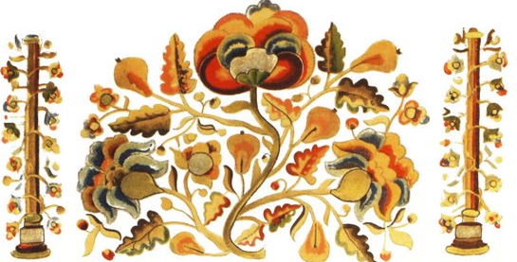

Складне речення
Складносурядне речення, його будова і засоби зв'язку в ньому

Slide 2

Складносурядним називається речення, предикативні частини якого синтаксично рівноправні і поєднані між собою інтонацією та сполучниками сурядності.
Темно-зеленії садки дрімають вже без плоду, і тихо гріються хатки, і верби гнуться в воду (І. Франко).
[ ],і [ ], і [ ].

Slide 3


Засоби зв'язку у складносурядному реченні
Єднальні: і,й, та (і), притому, причому, також.
Протиставні: а, але, та (але), проте, а проте, зате, однак.
Інтонація
Сполучники сурядності
Розділові : або, чи, або…або, чи…чи, то… то, чи то…чи то, не то…не то, хоч…хоч.

Slide 4

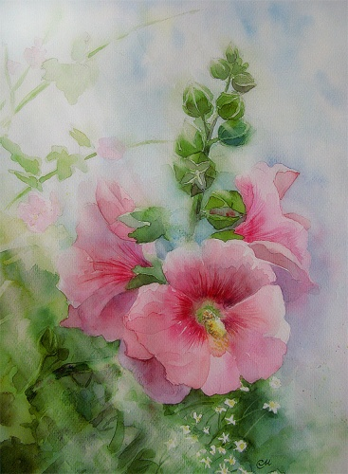
Розрізняй
Речення із однорідними членами
Складносурядні речення
Запахло квітами мені, криницею живою, і скалком сонця на стіні, і щедрою весною (В.Стус).
Пройшла гроза, і ніч промчала, і знову день шумить кругом (В.Сосюра).

Slide 5
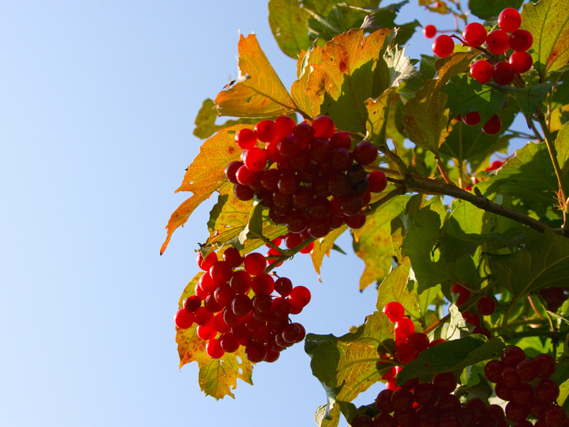
Смислові зв’язки між частинами складносурядного речення
Одночасність дій або станів:
Повітря тремтить від спеки, і в синім мареві танцюють далекі тополі (М.Коцюбинський).
У реченнях з єднальними сполучниками
Послідовність дій або станів:
День спадає, і рожевий вечір тихою млою спускається на землю (Олександр Олесь).
Причиново - наслідкову або умовно-наслідкову залежність між діями або станами:
Орач торкнеться до чепіг руками - і нива дзвонить темним сріблом скиб (І. Нехода).

Slide 6
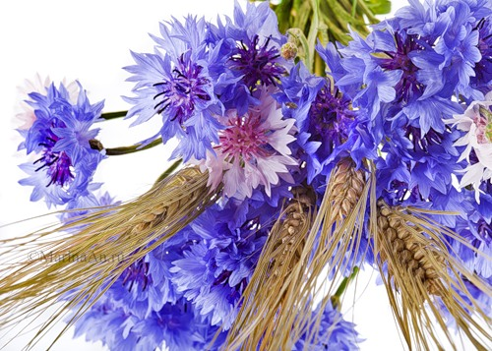
Смислові зв’язки між частинами складносурядного речення
У реченнях з протиставними сполучниками
Протиставні відношення між частинами:
Багато влітку доводиться на пасіці працювати, але зате взимку можна відпочити сповна (Іван Багряний).
Зіставні відношення між частинами:
І потечуть веселі ріки , а озера кругом гаями проростуть, веселим птаством оживуть (Т.Шевченко).

Slide 7
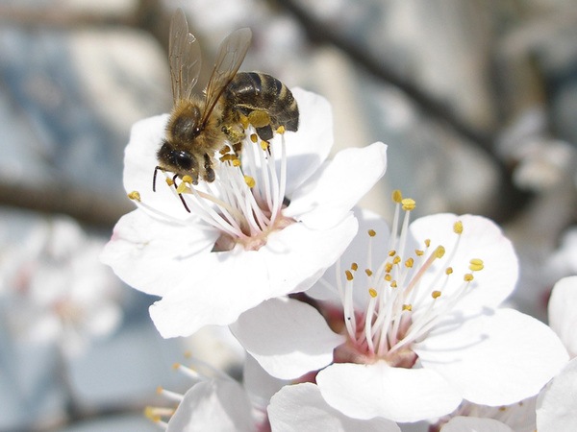
Смислові зв’язки між частинами складносурядного речення
У реченнях з розділовими сполучниками
Чергування дій, явищ:
То вітер дихне, то коник в житі засюрчить (Л.Глібов).
Взаємовиключення дій, явищ:
Або не сокіл я, або спалила мені неволя крила (Леся Українка).

